Slide 1
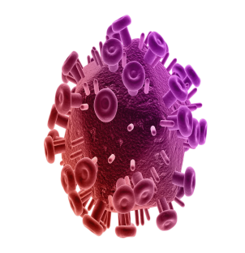
Что такое ВИЧ-инфекция?
В течении болезни выделяют 3 стадии:
острая инфекция;
латентный период;
терминальная стадия (СПИД).
Примерно через 3–6 недель с момента заражения наступает острая лихорадочная фаза. Эта фаза происходит не у всех, примерно у 50–70% инфицированных. У остальных больных после инкубационного периода наступает бессимптомная фаза.
Острая лихорадочная фаза (острая инфекция) проявляется следующими симптомами:
лихорадка. Температура тела повышается до 37,5 градусов;
боли в горле;
лимфоузлы в подмышках, в паху и на шее увеличиваются, образуя припухлость;
боли в области головы и глаз;
снижение массы тела;
снижение аппетита, сонливость;
рвота, тошнота, диарея;
кожные высыпания.
Острая фаза длится до нескольких недель, далее её сменяет бессимптомная фаза.
При бессимптомной фазе клинические проявления болезни могут отсутствовать. Примерно у 50% ВИЧ-инфицированных эта стадия может длиться до 10 лет.
Последняя стадия — терминальная (СПИД). Длительность данной стадии 1–2 года. Масса тела больного уменьшается больше чем на 10% по отношению к исходной. Развиваются присоединяющиеся инфекции.
ВИЧ-инфекция — это хроническое инфекционное заболевание, которое провоцирует вирус иммунодефицита человека, поражающий клетки иммунной системы. При отсутствии лечения приводит к синдрому приобретённого иммунодефицита (СПИД).
Вирус иммунодефицита человека (ВИЧ) является внутриклеточным паразитом. Он отдаёт предпочтение иммунным клеткам. Разрушение этих клеток ведёт к иммунодефициту.
Согласно данным статистики ВОЗ, около 8 500–10 000 человек заражаются ВИЧ-инфекцией ежедневно.
Инфекция распространяется и вызывает острую нехватку иммунитета, который, в свою очередь, провоцирует злокачественные новообразования, другие инфекции и вторичные заболевания. Иммунная система ослабевает до такой степени, что становится неспособной противостоять болезням и инфекциям, атакующим организм.
Вследствие ухудшения состояния здоровья человека, ему ставят диагноз СПИД. СПИД является конечной стадией ВИЧ-инфекции. Продолжительность течения ВИЧ-инфекции колеблется от нескольких месяцев до 15–20 лет.
Пути заражения инфекцией:
половой контакт — распространенный путь инфицирования ВИЧ. При сопутствующих заболеваниях, передающихся половым путем, риск передачи ВИЧ увеличивается.
гемотрансфузионный путь (при переливании крови и ее компонентов, а также среди наркоманов при использовании нестерильных шприцев или игл).
трансплацентарный путь (от матери ребенку при беременности, при лактации).

Slide 2
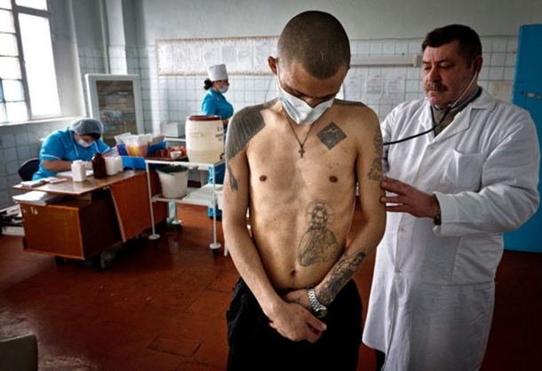
Меры профилактики ВИЧ-инфекции:
предотвращение случайных половых связей, использование барьерных методов защиты;
стараться вступать в сексуальный контакт с постоянным половым партнером;
регулярное обследование на ВИЧ обоих партнеров;
отказ от употребления наркотиков;
использование только одноразовых шприцев и игл;
информационные сообщения: предупреждения в СМИ о риске заражения, пропаганда здорового образа жизни и межполовых отношений;
использование личных средств гигиены: бритву, маникюрные принадлежности и др.;
при прокалывании ушей использовать только стерильные инструменты;
барьерная контрацепция. Следует всегда при себе иметь презервативы. Не вступать в незащищённые половые отношения.
Кто входит в группы риска инфицирования ВИЧ?
наркоманы;
лица, ведущие беспорядочную половую жизнь;
лица, практикующие секс без предохранения;
лица, практикующие анальный секс;
лица, страдающие заболеваниями, передающимися половым путем;
пациенты, нуждающиеся в гемодиализе, переливании крови;
медицинские специалисты, контактирующие с ВИЧ-инфицированными;
дети ВИЧ-инфицированных матерей.

